Slide 1
الهمزة المتطرِّفة

Slide 2
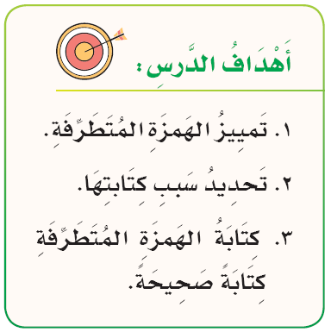
الهمزة المتطرِّفة
الوعي القرائي
الوحدة الثانية
2
الظاهرة الإملائية

Slide 3
الهمزة المتطرِّفة
الوعي القرائي
أقرأُ و أُلاحظُ :
مثال
الوحدة الثانية
2
الظاهرة الإملائية

Slide 4
الهمزة المتطرِّفة
أُحلِّلُ و أفهمُ :
الوعي القرائي
1- أتأمَّلُ الكلمات التي خُتِمت بهمزة متطرِّفة و أُعلِّلُ سببُ رسمها :
شاطِئ رُسمت الهمزة على لأنَّ حركة الحرف الذي قبلها
الوحدة الثانية
2
الكسرة
الياء
الضَّمة
لُؤلُؤ رُسِمَت الهمزة على , لأنَّ حركة الحرف الذي قبلها
واو
ألف
نشَأَ رُسمت الهمزة على لأنَّ حركة الحرف الذي قبلها
الظاهرة الإملائية
الفتحة
السكون
السطر
شيْء – عطاْء رُسمت الهمزة على لأنَّ حركة الحرف الذي قبلها

Slide 5
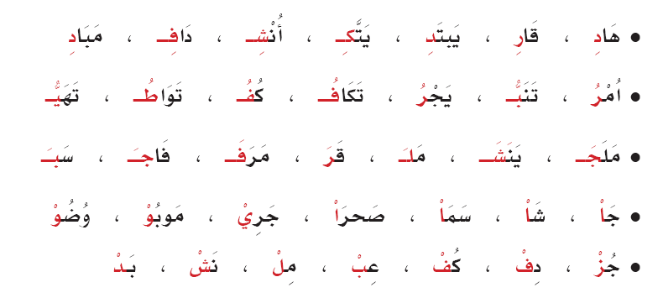
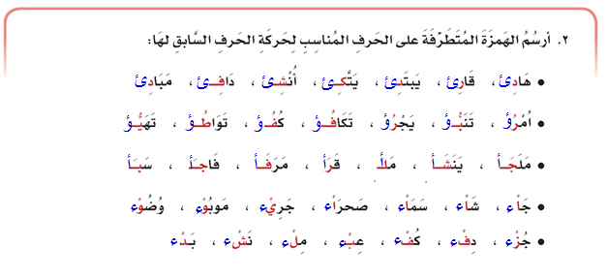
الهمزة المتطرِّفة
2- أَرسمُ الهمزة متطرِّفة على الحرف المناسبِ لحركة الحرف الذي قبلها:
الوعي القرائي
الوحدة الثانية
2
الظاهرة الإملائية

Slide 6
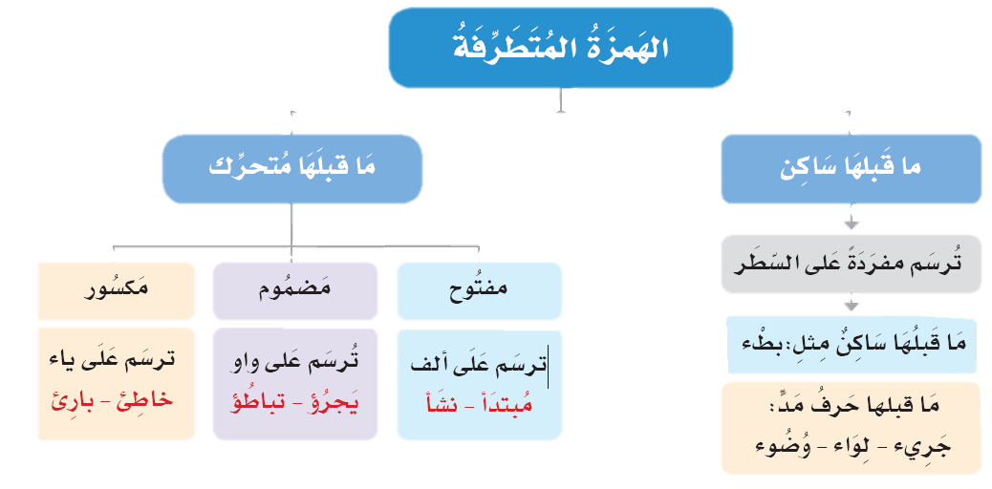
الهمزة المتطرِّفة
الوعي القرائي
أستنتجُ
الوحدة الثانية
2
الظاهرة الإملائية

Slide 7
الهمزة المتطرِّفة
الوعي القرائي
تفكيرٌ ناقدٌ
أطبِّقُ
1- كتبت نورة عبارة ستُعلِّقها في فصلها و لكن فواز طلبَ منها أن تُصحِّحَ الأخطاءَ الإملائية , أين الأخطاءُ ؟
الوحدة الثانية
2
الظاهرة الإملائية
لا تلجأْ إلى نفسِك ، ولا تسرْ وراءَ عواطفك
و أضيء قلبك بنور الإيمان

Slide 8
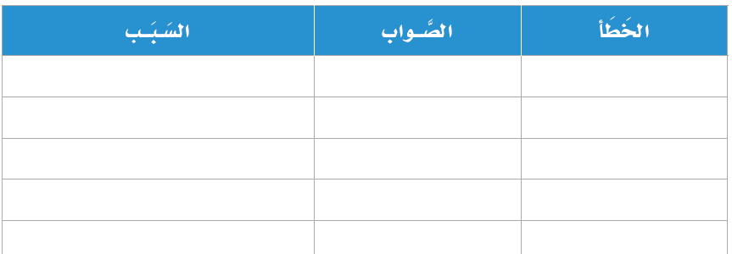
الهمزة المتطرِّفة
الوعي القرائي
1- أتأملُ المحادثات في وسائل التواصل الاجتماعي و أستخرجُ مع مجموعتي الأخطاءَ و أُصحِّحها:؟
الوحدة الثانية
2
الظاهرة الإملائية
لأن ما قبلها مفتوح
خطأ
خطاء
لأن ما قبلها مفتوح
سألت
سئلت
لأن ما قبلها مفتوح
استأذنت
استئذنت
لأن ما قبلها مفتوح
جزأين
جزئين

Slide 9
الهمزة المتطرِّفة
الوعي القرائي
3- أصوغُ الفعل المضارع من الأفعال الماضية الآتية , و أُقارنُ بين رسم الهمزة فيهما :
الوحدة الثانية
2
ما قبلها مكسور
يجزئ
لأنها ساكنة ما قبلها مفتوح
ما قبلها مكسور
يكافئ
لأنها ساكنة ما قبلها مفتوح
الظاهرة الإملائية
ما قبلها مكسور
يجئ
لأنها ساكنة ما قبلها مفتوح

Slide 10
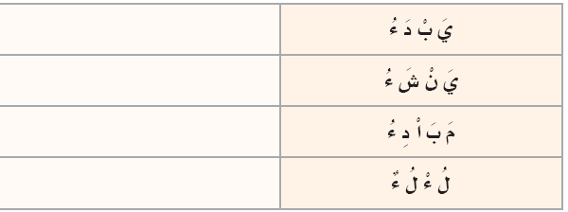
الهمزة المتطرِّفة
الوعي القرائي
3- أصل بين الحروف المفصولة لتكوّن كلمة واحدة في كل مما يأتي :
الوحدة الثانية
2
يبدأ
ينشأ
مبادئ
الظاهرة الإملائية
لؤلؤ

Slide 11
الهمزة المتطرِّفة
الواجبُ المنزليُّ
الوعي القرائي
1-أُصنّف المفردات الآتية في مواضعها من الجدول :
الوحدة الثانية
2
الظاهرة الإملائية
فناء
قارئ
بؤبؤ
مرفأ
غذاء
موطئ
تباطؤ
صدأ
نشوء
بادئ
امرؤ
يعبأ

Slide 12
الوعي القرائي
الهمزة المتطرِّفة
2- آتي بمضارعِ الأفعالِ الماضيةِ و أكتبها في الفراغ :
العلماءُ يواصلون بحوثهم لفائدةِ البشريَّةِ
ما يفتَأ
ينبِئ
الألمُ إنذارٌ عن مرضٍ تَجِبُ مداواتهِ
الوحدة الثانية
2
يبطِئ
التّلاميذُ الذين يُهملون تناولَ الفطورِ استيعابهم
دلائلُ الصّحة على وجوه أصحابها
تتلألَأ
الظاهرة الإملائية
يهنَأ
مَنْ يُمارسُ القراءةُ بانتظامٍ بثقافةٍ عاليةٍ
مَنْ يأكلُ الأطعمةَ المكشوفةَ
يُخطِئ

Slide 13
الوعي القرائي
الهمزة المتطرِّفة
3- أقرأُ سورة البروج ثم أكتبُ ثلاث كلمات وردت في السورة انتهت بهمزة متطرّفة و أبيّن سبب كتابتها بهذه الصورة :
الوحدة الثانية
2
يبدئ : ما قبلها مكسور
شيء : ما قبلها ساكن
الظاهرة الإملائية
سماء : سبقت بألف ساكنة

Slide 14
انتهى الدرس

